Slide 1
2021.10.25(加班)~2021.10.26
工作日報
記錄人：葉柏漢
記錄日期：2021.10.26
工作時間：
18:00~19:00
08:30~17:30

Slide 2

本日工作事項
Day work
修改數值bug(加班)

Slide 3
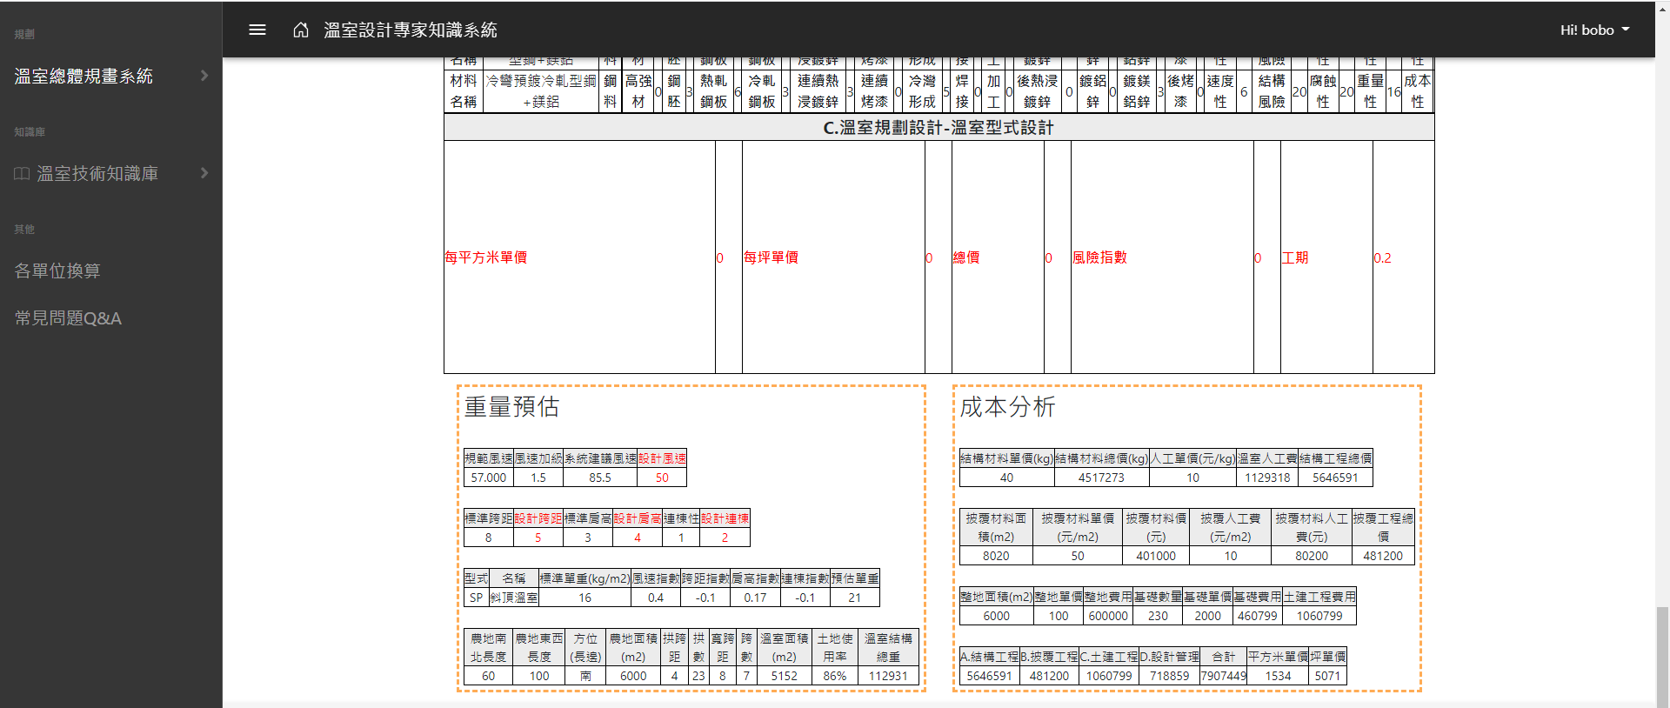
修改數值bug
Project planning
更改表單後 數值皆正確

Slide 4
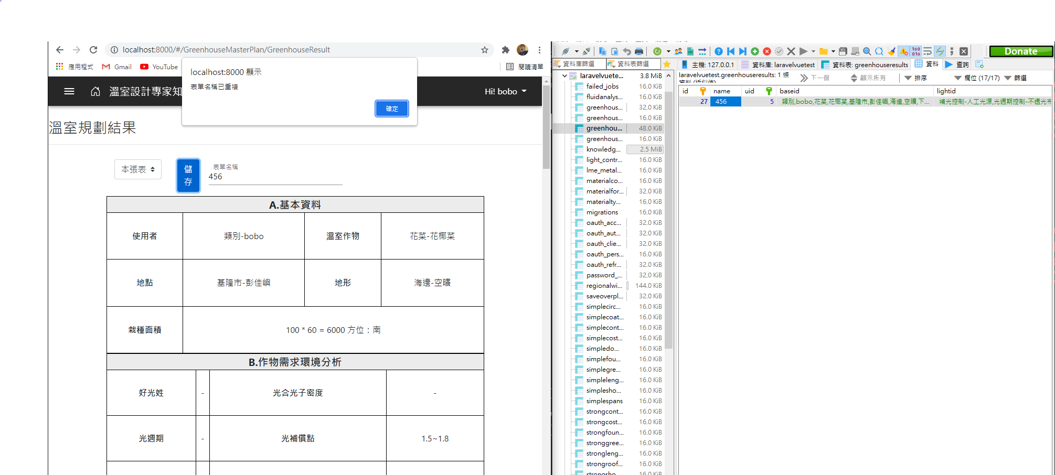
修改數值bug
Project planning
防止表單名稱重複 當表單名稱重複時 將會跳出視窗並強制終止儲存作業

Slide 5
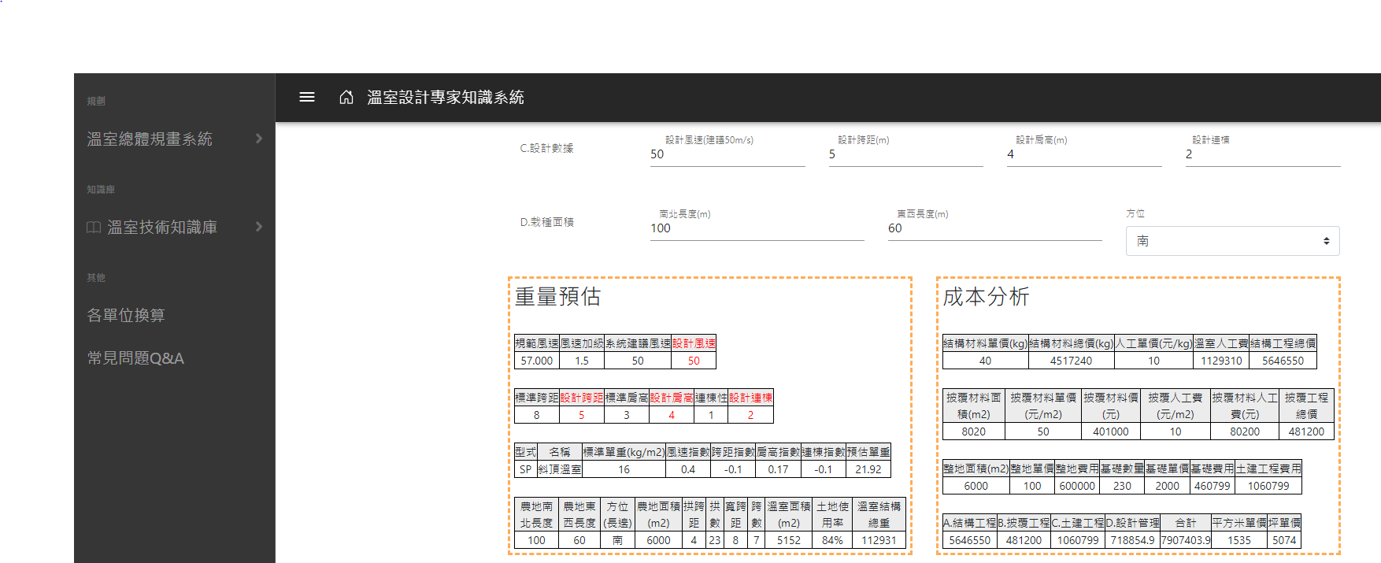
修改數值bug
Project planning
重新修改過數值，仍發現有誤 用excel試算過皆正確

Slide 6
謝謝觀看

